Slide 1
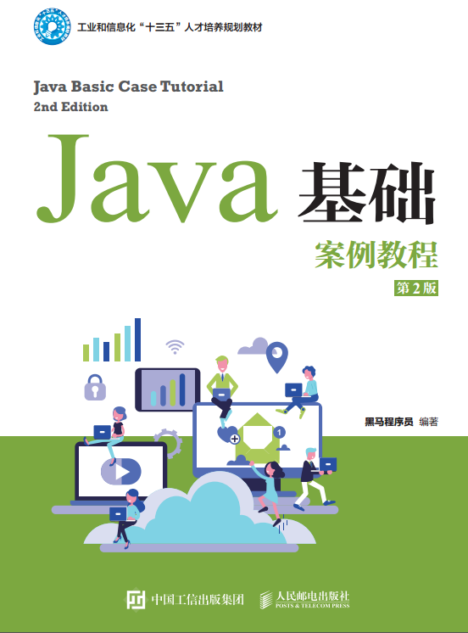
Java高级程序设计
任课教师：肖建明
理工学院计算机科学与工程教研室
Notes:
https://www.ketangpai.com/

Slide 2
第2章 SpringBoot核心配置与注解
·全局配置文件
·Spring Boot 自定义配置
·随机值设置以及参数值引用
· 配置文件属性值的植入
· Profile多环境配置

Slide 3
✎ 学习目标
1
熟悉Spring Boot全局配置文件的使用以及自定义配置
掌握Spring Boot配置文件属性值注入
2
熟 悉
掌 握
掌 握
了 解
了解随机值设置以及参数间引用
掌握Profile多环境配置
3
4

Slide 4
 目录
2.1
全局配置文件
2.2
配置文件属性值的注入
2.3
Spring Boot自定义配置
2.4
Profile多环境配置
2.5
随机值设置以及参数间引用

Slide 5

章节概要
第一章简单介绍了Spring Boot的基本知识，并动手搭建了第一个Spring Boot应用，体会到了Spring Boot惊人的配置简化。
本章将带大家学习Spring Boot的核心配置与注解，了解Spring Boot为什么能做到如此精简。

Slide 6

2.1 全局配置文件
Spring Boot全局配置文件
Spring Boot的全局配置文件
application.properties
application.yaml
存放路径： src/main/resource目录或者类路径的/config

Slide 7
2.1 全局配置文件
Application.properties配置文件
自定义属性设置的示例
server.address=80
server.port=8443
spring.datasource.driver-class-name=com.mysql.jdbc.Driver
spring.config.additional-location=
spring.config.location=
spring.config.name=application
更多配置属性，详见官网https://docs.spring.io/spring-boot/docs/current/reference/html/common-application-properties.html

Slide 8
2.1 全局配置文件
Application.yaml 配置文件
概念：
YAML文件格式是Spring Boot支持的一种JSON超集文件格式。
相较于传统的Properties配置文件，YAML文件以数据为核心，是一种更为直观且容易被电脑识别的数据序列化格式。
application.yaml文件的工作原理和application.properties一样。

Slide 9
2.1 全局配置文件
Application.yaml 配置文件
语法格式
key:（空格）value
示例代码：
server:
port: 8081
path: /hello

Slide 10
2.1 全局配置文件
Application.yaml 配置文件
YAML文件中的value值类型不同，写法不同。
1. value的值为普通数据类型
server:
port: 8081
path: /hello

Slide 11
2.1 全局配置文件
Application.yaml 配置文件
YAML文件中的value值类型不同，写法不同。
2. value的值为数组和单列集合
缩进式写法
行内式写法
person:
hobby:
- play
- read
- sleep
person:
hobby: [play,read,sleep]

Slide 12
2.1 全局配置文件
Application.yaml 配置文件
YAML文件中的value值类型不同，写法不同。
3. value的值为Map集合或对象
缩进式写法
行内式写法
person:
map:
k1: v1
k2: v2
person:
map: {k1: v1,k2: v2}

Slide 13
2.2 配置文件属性值注入
使用@ConfigurationProperties注入属性
相关注解：
@Component
@ConfigurationProperties(prefix = “xxx”)

Slide 14

2.2 配置文件属性值注入
使用@ConfigurationProperties注入属性
示例代码
@Component
@ConfigurationProperties(prefix = "person")
public class Person {
private int id;
public void setId(int id) {
this.id = id;}}
注意：使用@ConfigurationProperties注解批量注入属性值时，要保证配置文件中的属性与对应实体类的属性一致，否则无法正确获取并注入属性值。

Slide 15
2.2 配置文件属性值注入
使用@Value注入属性
相关注解：
@Component
@Value

Slide 16
2.2 配置文件属性值注入
使用@Value注入属性
示例代码
@Component
public class Person {
@Value("${person.id}")
private int id;
}
使用@Value注解对每一个属性注入设置，免去了属性setXX()方法

Slide 17
2.2 配置文件属性值注入
两种注解的对比分析
对比点 | @ConfigurationProperties | @Value
底层框架 | Spring Boot | Spring
功能 | 批量注入配置文件中的属性 | 单个注入
属性setXX()方法 | 需要 | 不需要
复杂类型属性注入 | 支持 | 不支持
松散绑定 | 支持 | 不支持
JSR303数据校验 | 支持 | 不支持
SpEL表达式 | 不支持 | 支持

Slide 18
2.3 Spring Boot自定义配置
使用@PropertySource加载配置文件
相关注解：
@ PropertySource：指定自定义配置文件的位置和名称
@ Configuration ：自定义配置类，Spring容器组件

Slide 19
2.3 Spring Boot自定义配置
使用@PropertySource加载配置文件
案例演示
1、创建Spring Boot项目，添加Web依赖。
2、在项目的类路径下新建一个test.properties自定义配置文件，在该配置文件中编写需要设置的配置属性。
#对实体类对象MyProperties进行属性配置
test.id=110
test.name=test

Slide 20
2.3 Spring Boot自定义配置
使用@PropertySource加载配置文件
案例演示
3、在com.itheima.domain包下新创建一个配置类MyProperties，提供test.properties自定义配置文件中对应的属性，并根据@PropertySource注解的使用进行相关配置。
@Configuration
@PropertySource("classpath:test.properties
@EnableConfigurationProperties(MyProperties.class) @ConfigurationProperties(prefix = "test
public class MyProperties {
}

Slide 21
2.3 Spring Boot自定义配置
使用@PropertySource加载配置文件
案例演示
4、在测试类中引入MyProperties实体类Bean对象，并新增一个测试方法进行输出测试。
@Autowired
private MyProperties myProperties;
@Test
public void myPropertiesTest() {
System.out.println(myProperties);
}

Slide 22
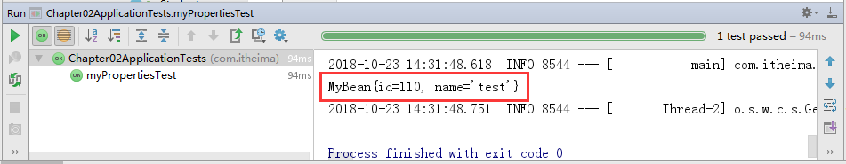
2.3 Spring Boot自定义配置
使用@PropertySource加载配置文件
案例演示
5、查看测试结果，如图所示

Slide 23
2.3 Spring Boot自定义配置
使用@ImportResource加载XML配置文件
相关注解：
@ ImportResource：指定XML文件位置

Slide 24

2.3 Spring Boot自定义配置
使用@ImportResource加载XML配置文件
案例演示
1、在chapter02项目下新建一个com.itheima.config包，并在该包下新创建一个类MyService，该类中不需要编写任何代码。
public class MyService {
}

Slide 25
2.3 Spring Boot自定义配置
使用@ImportResource加载XML配置文件
案例演示
2、在resources目录下新建一个名为beans.xml的XML自定义配置文件，在该配置文件中通过配置向Spring容器中添加MyService类对象。
<?xml version="1.0" encoding="UTF-8"?>
<beans xmlns="http://www.springframework.org/schema/beans"
xmlns:xsi="http://www.w3.org/2001/XMLSchema-instance"
xsi:schemaLocation="http://www.springframework.org/schema/beans
http://www.springframework.org/schema/beans/spring-beans.xsd">
<bean id="myService" class="com.itheima.config.MyService" />
</beans>

Slide 26
2.3 Spring Boot自定义配置
使用@ImportResource加载XML配置文件
案例演示
3、项目启动类上添加@ImportResource注解来指定XML文件位置。
@ImportResource("classpath:beans.xml")

Slide 27
2.3 Spring Boot自定义配置
使用@ImportResource加载XML配置文件
案例演示
4、在测试类中引入ApplicationContext实体类Bean，并新增一个测试方法进行输出测试。
@Autowired
private ApplicationContext applicationContext;
@Test
public void iocTest() {
System.out.println(applicationContext.containsBean("myService"));
}

Slide 28
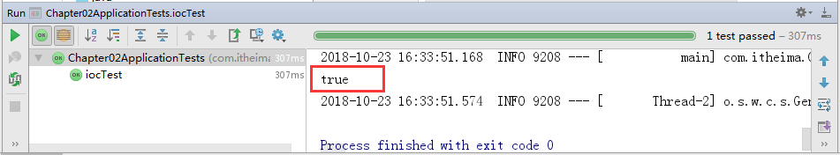
2.3 Spring Boot自定义配置
使用@ImportResource加载XML配置文件
案例演示
5、测试结果如图所示。

Slide 29
2.3 Spring Boot自定义配置
使用@Configuration编写自定义配置类
相关注解：
@ Configuration：定义一个配置类
@ Bean：进行组件配置

Slide 30
2.3 Spring Boot自定义配置
使用@Configuration编写自定义配置类
案例演示
1、在现有的项目基础上新建一个类MyConfig，使用@Configuration注解将该类声明一个配置类。
@Configuration
public class MyConfig {
@Bean
public MyService myService(){
return new MyService();
}
}

Slide 31
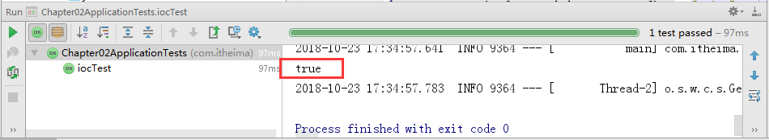
2.3 Spring Boot自定义配置
使用@Configuration编写自定义配置类
案例演示
2、在项目启动类上添加的@ImportResource注解注释，执行项目测试类中的测试方法iocTest()，查看控制台输出效果，结果如图。

Slide 32
2.4 Profile多环境配置
Profile多环境配置
为什么需要多环境配置？
在实际开发中，应用程序通常需要部署到不同的运行环境中，例如开发环境、测试环境、生产环境等。不同的环境可能需要不同的环境配置，针对这种情况，不可能手动变更配置文件来适应不同的开发环境，此时就需要对项目进行多环境配置。

Slide 33
2.4 Profile多环境配置
Profile多环境配置
多环境配置方式
Profile文件多环境配置
@Profile注解多环境配置

Slide 34
2.4 Profile多环境配置
使用@Profile文件进行多环境配置
多环境配置文件格式
application-{profile}.properties
注：{profile}对应具体的环境标识
激活指定环境的方式
通过命令行方式激活指定环境的配置文件
在全局配置文件设置spring.profiles.active属性激活

Slide 35
2.4 Profile多环境配置
使用@Profile注解进行多环境配置
相关注解
@ Profile：作用于类，通过value属性指定环境配置
注：等同于Profile文件名称中的profile值。
激活指定环境的方式
在全局配置文件中配置spring.profiles.active属性

Slide 36
2.5 随机值设置以及参数间引用
随机值设置
语法格式
${random.xx}
xx表示需要指定生成的随机数类型和范围
示例代码
my.secret=${random.value}
my.number=${random.int}
my.bignumber=${random.long}
my.uuid=${random.uuid}
my.number.less.than.ten=${random.int(10)}
my.number.in.range=${random.int[1024,65536]}

Slide 37
2.5 随机值设置以及参数间引用
参数间引用
语法格式
${xx}
xx表示先前在配置文件中已经配置过的属性名。
示例代码
app.name=MyApp
app.description=${app.name} is a Spring Boot application

Slide 38
2.5 随机值设置以及参数间引用
随机值设置以及参数间引用
案例演示（随机值设置以及参数值引用）
在全局配置文件application.properties中设置测试属性。
tom.age=${random.int[10,20]}
tom.description=tom的年龄可能是${tom.age}

Slide 39
2.5 随机值设置以及参数间引用
随机值设置以及参数间引用
案例演示（随机值设置以及参数值引用）
1、在全局配置文件application.properties中设置测试属性。
tom.age=${random.int[10,20]}
tom.description=tom的年龄可能是${tom.age}

Slide 40
2.5 随机值设置以及参数间引用
随机值设置以及参数间引用
案例演示（随机值设置以及参数值引用）
2、在测试类中新增字符串类型的description属性，注入配置文件中的tom.description属性，新增测试方法进行输出测试。
@Value("${tom.description}")
private String description;
@Test
public void placeholderTest() {
System.out.println(description);
}

Slide 41
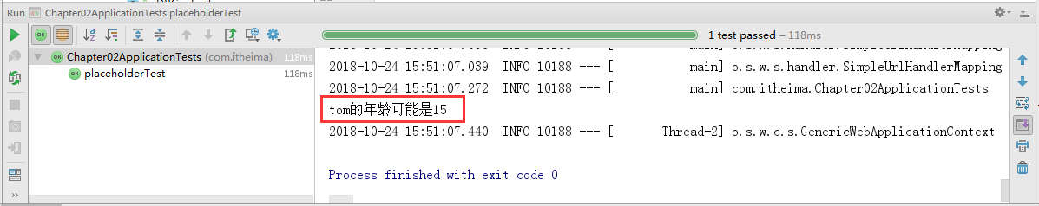
2.5 随机值设置以及参数间引用
随机值设置以及参数间引用
案例演示（随机值设置以及参数值引用）
3、运行测试方法，输出结果

Slide 42
上机实践
参见实验案例2-1
将实验结果填写到实验报告上交到课堂派作业中（注意步骤和实验结果必须填写自己的真实步骤和结果）。

Slide 43

本讲结束

